Slide 1
03
순환 신경망의 고급 사용법

Slide 2
순환 신경망의 고급 사용법
순환 신경망의 성능과 일반화 능력을 향상시키기 위한 3가지 고급 기술
EX) 온도 예측 문제
순환 드롭 아웃 : 순환 층에서 과대적합 방지를 위해 케라스에 내장된 드롭 아웃 사용
스태킹 순환 층: 네트워크 표현 능력을 ↑(계산 비용 ↑)
양방향 순환 층: 순환 네트워크에 같은 정보를 다른 방향으로 주입 -> 정확도 ↑, 기억 유지 ↑
기계 학습에서 데이터를
과하게 학습하는 것
노드 중 일부를 제거하는
인공지능 최적 학습 기법

Slide 3
1st 기온 예측 문제 / 데이터 준비
<날씨 시계열 데이터셋> By. 막스 플랑크 생물지구화학 연구소 지상 관측소
기온, 기압, 습도 풍향 등 14개의 관측치가 10분마다 기록
2009 ~ 2016년 사이의 데이터
최근 데이터(몇 일치 데이터 포인트)를 입력으로 사용해 모델 생성
24시간 이후의 기온을 예측

Slide 4
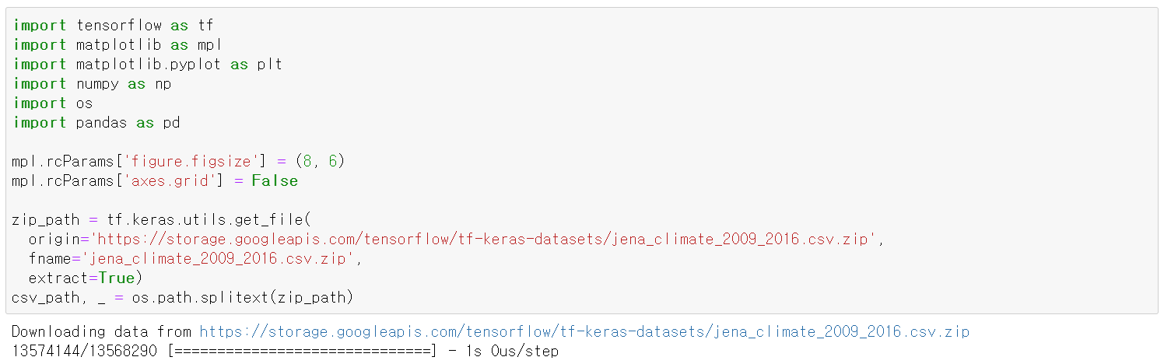
데이터 준비하기
Step.1
데이터 셋 다운로드

Slide 5
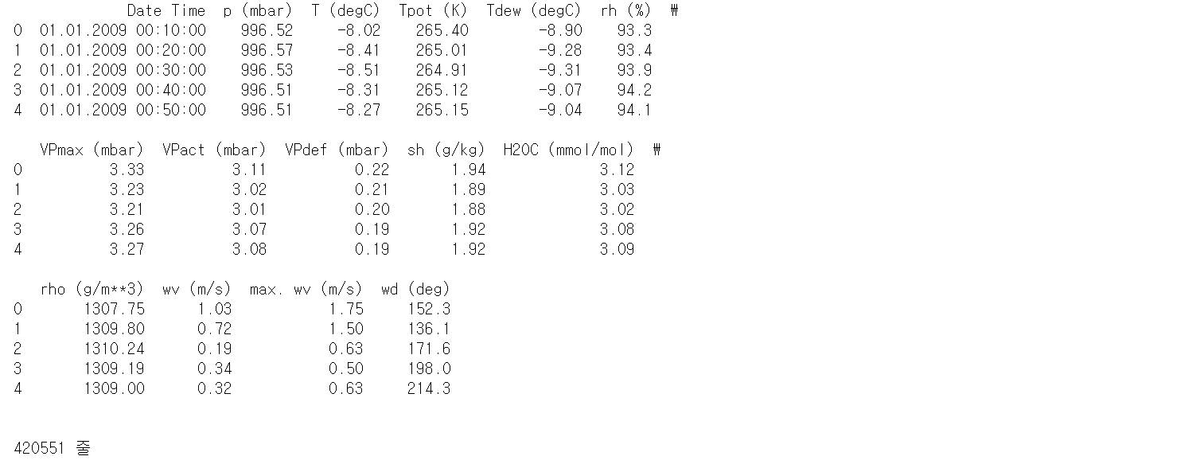
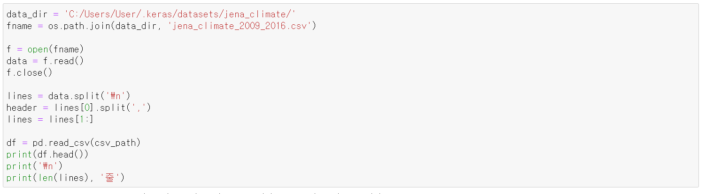
데이터 준비하기
Step.1
Step.2
데이터 셋 다운로드
데이터 셋 조사하기
✔ 날짜 & 14개 날씨 정보 레코드
✔ 총 42만 551개의 데이터

Slide 6
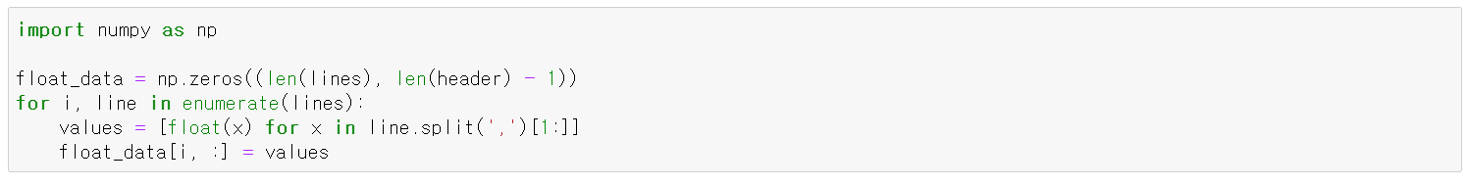
데이터 준비하기
Step.1
Step.2
Step.3
기존의 데이터를
다른 형태로 가공하는 것
데이터 셋 다운로드
데이터 셋 조사하기
데이터 파싱하기
✔ 넘파이 배열로 바꾸기

Slide 7
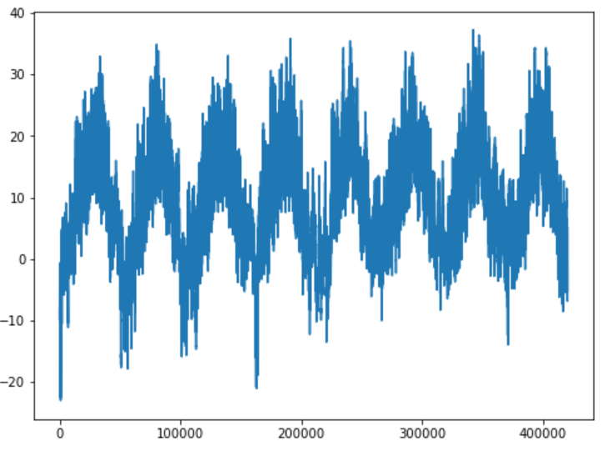
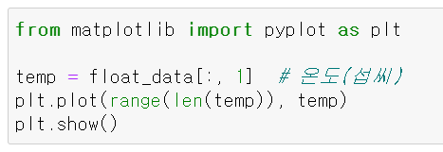
데이터 준비하기
Step.1
Step.2
Step.3
Step.4
데이터 셋 다운로드
데이터 셋 조사하기
데이터 파싱하기
시계열 온도 그래프 그리기
✔ 시간에 따른 섭씨 그래프 (전체 기간)
✔ 온도에 주기성이 있음을 알 수 있음

Slide 8
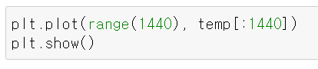
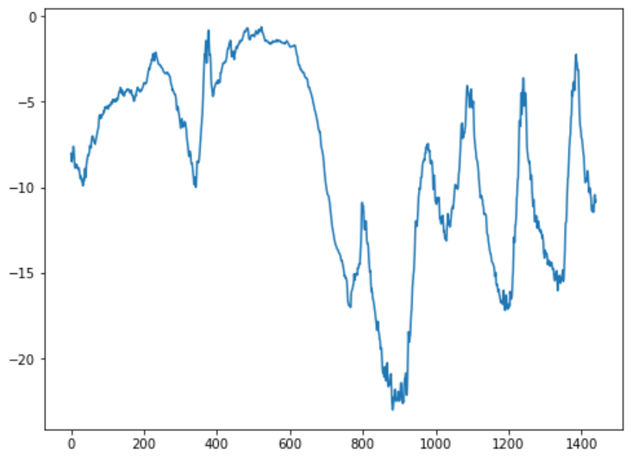
데이터 준비하기
Step.1
Step.2
Step.3
Step.4
Step.5
데이터 셋 다운로드
데이터 셋 조사하기
데이터 파싱하기
시계열 온도 그래프 그리기
처음 10일간 온도 그래프 그리기
1008
1296
864
✔ 처음 10일간의 온도 데이터
✔ 10분마다 데이터 기록
→ 하루에 총 144개의 데이터 포인트
✔ 마지막 4일 → [일별 주기성]
✔ 아주 추운 겨울 중 10일(09.01.01 ~ 09.01.11)
1144

Slide 9
데이터 준비하기
< 문제의 정확한 정의 >
✓ lookback = 1440 : 10일 전 데이터로 돌아감 ( 하나의 타임 스텝 = 10분 )
✓ steps = 6 : 1시간마다 데이터 포인트 하나씩 샘플링
✓ delay = 144 : 24시간이 지난 데이터가 타깃 ( = 예측 목표 )
사전 작업 처리 2가지
데이터 전처리(신경망에 주입 가능한 형태) → 평균 빼고 표준 편차로 나누기 현재 데이터 : 수치형 → 벡터화 필요 x 각 시계열 특성의 범위가 서로 다름 온도 : (-20 ~ -30 근처) & 기압 : (1000 근처) 위 특성을 개별적으로 정규화 → 비슷한 범위의 작은 값으로 change | Float_data 배열 → 과거 데이터 배치 & 미래 타깃 온도 추출하는 파이썬 제네레이터 생성 중복 → 원본 데이터를 사용하여 때마다 배치 생성

Slide 10
데이터 준비하기
✔ 전처리 과정
(각 시계열 특성 – 평균 ) / 표준 편차
✔ 20만개 타임 스텝을 훈련 데이터로 사용
Step.6
데이터 정규화하기

Slide 11
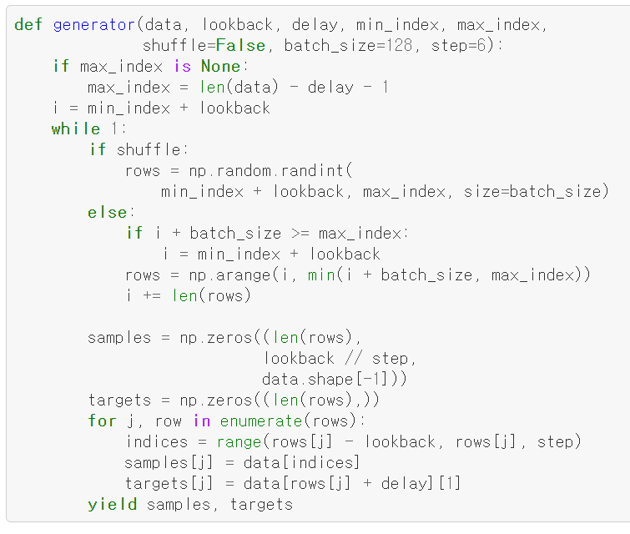
데이터 준비하기
✔ (samples, targets) 튜플 반복적 반환
- samples : 입력 데이터로 사용할 배치
- targets : 대응되는 타깃 온도의 배열
✔ 매개변수
- data : 정규화 부동 소수 데이터로 이루어진 원본 배열
- lookback : 입력으로 사용. 거슬러 올라갈 타임스텝
- delay : 타깃으로 사용. 미래의 타임스텝
- min_index & max_index :
추출 타임스텝의 범위를 지정하기 위한 data 배열의 인덱스.
검증 데이터 / 테스트 데이터를 분리에 사용.
- shuffle : 샘플을 섞을지 / 시간 순으로 추출할지 결정
- batch_size : 배치의 샘플 수. 128
- step : 데이터를 샘플링할 타임스텝 간격.
6 (1시간에 1개의 데이터 포인트)
Step.6
Step.7
데이터 정규화하기
제네레이터 함수

Slide 12
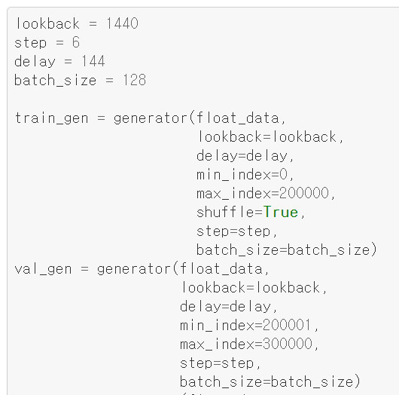
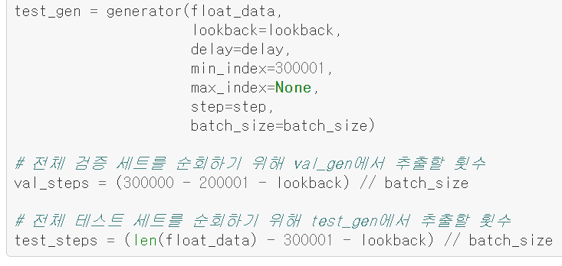
데이터 준비하기
✔ 훈련(20만), 검증(10만), 테스트(나머지)
✔ 각 제네레이터는 원본 데이터의 다른 시간대 사용
Step.6
Step.7
Step.8
데이터 정규화하기
제네레이터 함수
훈련, 검증, 테스트

Slide 13
3rd 상식 수준의 기준점
<간단한 상식 수준의 해법>
✓ 정상 여부 확인 용도
✓ 고수준 머신 러닝 모델 : 뛰어 넘어야 할 기준점을 생성
✓ 알려진 해결책이 없는 새로운 문제를 다룰 때 유용
Ex) 일부 클래스가 월등히 많아 불균형한 분류 문제 [ 데이터셋 => 클래스 A의 샘플이 90% + 클래스 B의 샘플이 10% ]
✓ 접근법: 새로운 샘플을 항상 클래스 'A'라고 예측 ⟹ 전반적으로 90%의 정확도
머신 러닝 기반의 모델이라면 90% 이상을 달성해야 유용!
온도 시계열 데이터: 연속적 & 일자별 로 주기성을 가진다고 가정 (오늘 온도 & 내일 온도가 비슷)
상식 수준의 해결책 ⟹ 지금으로부터 24시간 후의 온도는 지금과 동일하다고 예측
이 방법을 평균 절댓값 오차(MAE) 로 평가해 볼 계획

Slide 14
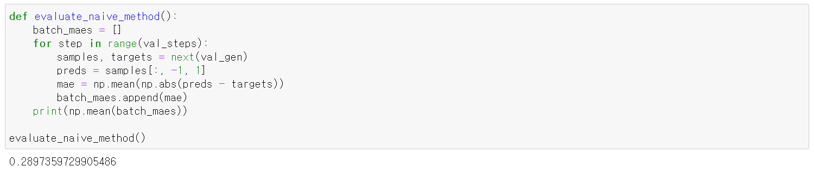
상식적인 기준 모델의 MAE 계산
➔ MAE를 섭씨 단위로 변환( MAE x 표준편차)
✔ 섭씨 2.57℃

Slide 15
4th 기본적인 머신 러닝 방법
RNN처럼 복잡하고 연산 비용이 많이 드는 모델을 시도하기 전에,
간단하고 손쉽게 만들 수 있는 머신 러닝 모델(ex: 소규모의 완전 연결 네트워크)을 먼저 만드는 것이 좋음
이를 바탕으로 더 복잡한 방법을 도입하는 근거가 마련 & 실제적인 이득 얻게 됨

Slide 16
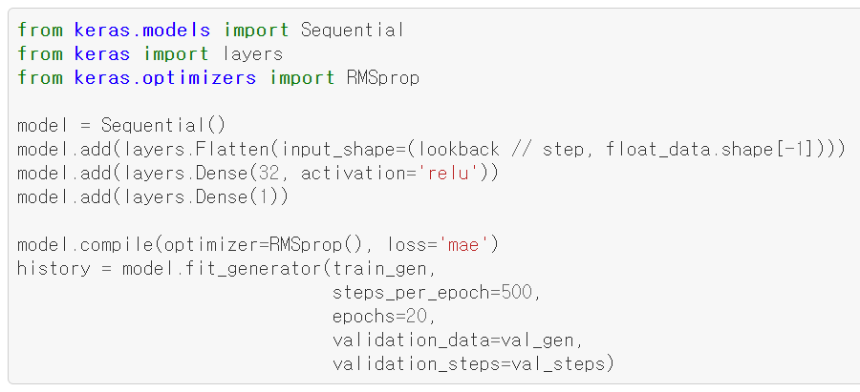
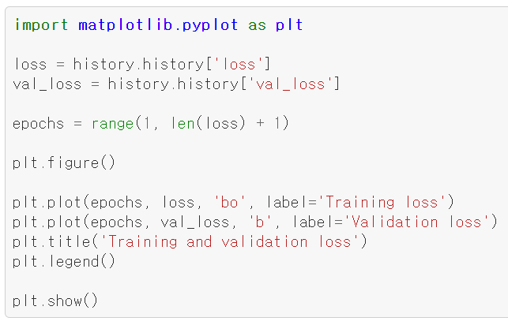
기본적인 머신 러닝 방법
완전 연결 모델 훈련 & 평가
훈련 손실 & 검증 손실 결과 그래프
✔ 데이터를 펼쳐서 2개의 Dense 층을 통과시키는 완전 연결 네트워크
✔ 전형적인 회귀 문제, 마지막 Dense 층에 활성화 함수 x
✔ 손실 함수 : MAE // 상식 수준의 방법과 동일한 데이터 & 지표 사용
→ 결과를 바로 비교 가능

Slide 17
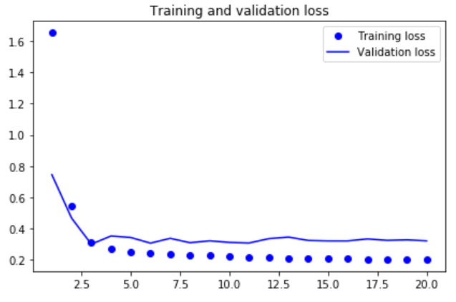
기본적인 머신 러닝 방법
일부 검증 손실: 학습 하지 않은 기준점에 가까움 But! 안정적이지 x
이 문제는 기준 모델의 성능을 앞지르기가 쉽지 않음.
우리가 적용한 상식: 머신 러닝 모델이 찾지 못한 핵심 정보가 ↑
Q: 상식 수준의 기준 모델이 데이터와 타깃을 매핑할 수 있다면
왜 훈련한 모델은 이를 찾지 못하고 성능이 낮을까요?
A:
문제 해결을 위해 탐색하는 모델의 공간( =가설 공간)은 매개변수로
설정한 2개 층을 가진 네트워크의 모든 가능한 가중치의 조합입니다.
이 네트워크는 이미 매우 복잡합니다. 복잡한 모델 공간에서 상식
수준의 기준 모델은 해결책을 찾지 못할 수 있습니다.
이것이 일반적으로 머신 러닝이 가진 심각한 제약 사항입니다.
학습 알고리즘이 특정한 종류의 간단한 모델을 찾도록 하드코딩되지
않았다면, 모델 파라미터를 학습하는 방법은 간단한 문제를 위한
간단한 해결책을 찾지 못할 수 있습니다

Slide 18
5th 첫 번째 순환 신경망
✔ 첫 번째 완전 연결 네트워크는 잘 작동 X
✔ 앞선 모델은 시계열 데이터를 펼침 → 데이터에서 시간 개념을 잃어버림
∴ 인과 관계와 순서가 의미가 있는 시퀀스 데이터 그대로 사용
✔ 시퀀스 데이터에 잘 맞는 순환 시퀀스 처리 모델(데이터 포인터의 시간 순서 사용)을 시도
✔ LSTM 층 대신 GRU 층 사용
GRU: LSTM과 같은 원리로 작동, 조금 더 간결 → 계산 비용 감소(LSTM 만큼 표현 학습 능력이 높지는 X)
▶계산 비용과 표현 학습 능력 사이의 트레이드오프(trade-off)는 머신 러닝 어디에서나 등장합니다.

Slide 19
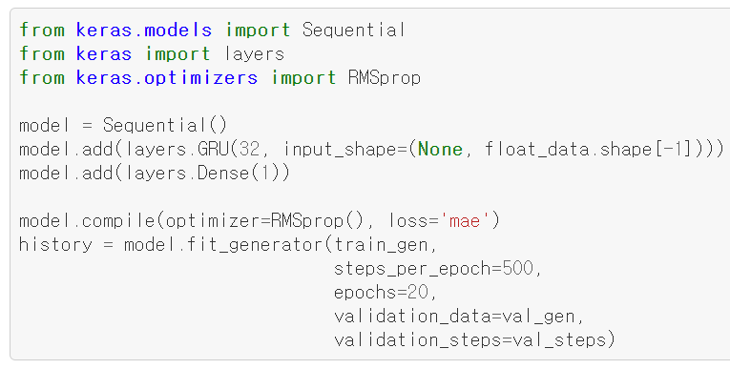
첫 번째 순환 신경망
GRU 모델 훈련 & 평가
훈련 손실 & 검증 손실 결과 그래프

Slide 20
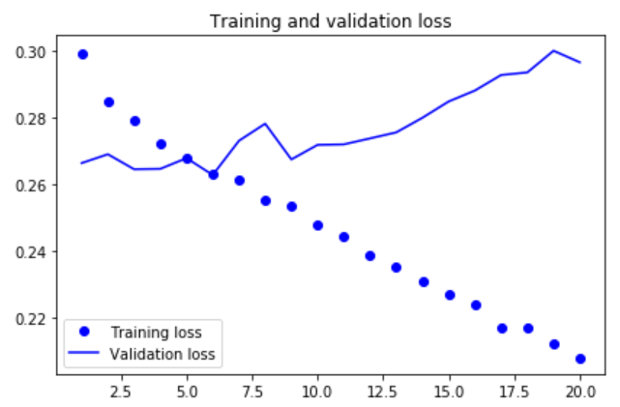
첫 번째 순환 신경망
완전 연결 네트워크
GRU
✔ 순환 네트워크가 이런 종류의 작업에 훨씬 뛰어나다는 것 & 머신러닝의 가치를 보여줌
✔ 새로운 검증 MAE는 0.265 이하(크게 과대적합되기 시작하는 곳), 정규화되기 전인 섭씨로 복원하면 MAE는 2.35°C
✔ 초기 에러 2.57°C보다는 확실히 낫지만 더 개선할 수 있을 것 같다고 판단되어짐

Slide 21
6th 과대 적합을 감소하기 위해 순환 드롭아웃 사용하기
✔ 훈련 & 검증 손실 곡선 → 모델 과대적합 여부. 몇 번의 에포크 이후 훈련 & 검증 손실이 현저하게 벌어짐
✔ 해결법으로 알려진 드롭아웃
(훈련 데이터를 층에 주입할 때 데이터에 있는 우연한 상관 관계를 깨뜨리기 위해 입력 층의 유닛을 랜덤하게 끄는 기법)
✔ 올바른 적용 방법은 간단 X. 순환 층 이전에 드롭아웃을 적용 시 규제에 도움 < 학습에 더 방해되는 것으로 오랫동안 알려져옴
✔ 2015년 야린 갈의 박사 논문에서 순환 네트워크에 적절하게 드롭아웃을 사용하는 방법을 알아냄
✔ 타임스텝마다 랜덤하게 드롭아웃 마스크를 바꾸지 X. 동일한 드롭아웃 마스크(동일한 유닛의 드롭 패턴)를 모든 타임스텝에 적용
✔ GRU이나 LSTM 같은 순환 게이트에 의해 만들어지는 표현을 규제:
순환 층 내부 계산에 사용된 활성화 함수에 타임스텝마다 동일한 드롭아웃 마스크를 적용해야 함(순환 드롭 아웃 마스크)
⟹ 네트워크가 학습 오차를 타임스템에 걸쳐 적절하게 전파시킬 것

Slide 22
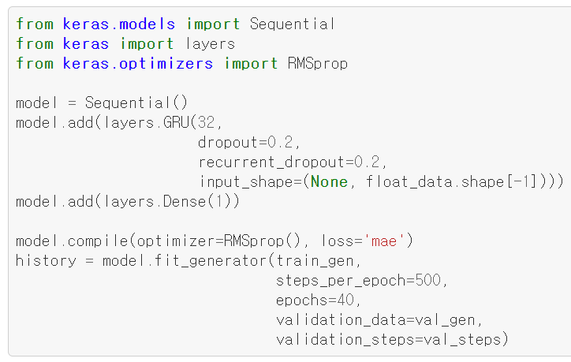
과대 적합을 감소하기 위해 순환 드롭아웃 사용하기
드롭 아웃 규제된 GRU 모델 훈련 & 평가
훈련 손실 & 검증 손실 결과 그래프
✔ 케라스에 있는 모든 순환 층: 2개 드롭아웃 매개변수를 가짐
✔ dropout : 층 입력에 대한 드롭아웃 비율을 정하는 부동 소수 값 // recurrent_dropout : 순환 상태의 드롭아웃 비율을 정함
✔ 드롭아웃으로 규제된 네트워크는 완전히 수렴하는 데 시간 ↑
✔ 에포크를 2배 늘려 네트워크를 훈련 진행

Slide 23
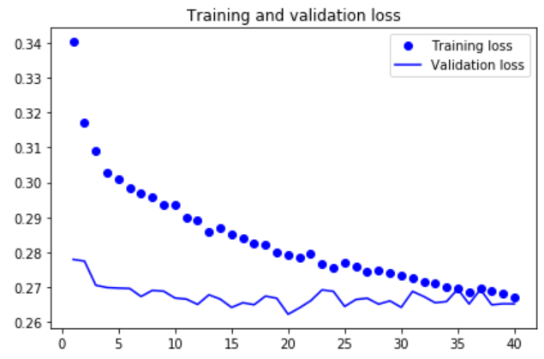
과대 적합을 감소하기 위해 순환 드롭아웃 사용하기
GRU
드롭아웃 규제된 GRU
✔ 30번째 에포크까지 과대적합이 일어나지 X
✔ 평가 점수는 안정적이지만 이전보다 더 나아지지는 X

Slide 24
7th 스태킹 순환 층
✔ 과대적합은 더 이상 X. 성능상의 병목이 있는 것 같으므로 네트워크의 용량을 늘려야함
✔ 네트워크의 용량을 늘리려면 일반적으로 층에 있는 유닛의 수를 늘리거나 층을 더 많이 추가합니다.
✔ 순환 층 스태킹은 더 강력한 순환 네트워크를 만드는 고전적인 방법
EX) 구글 번역 알고리즘: 7개의 대규모 LSTM 층을 쌓은 대규모 모델에서 나온 성능

Slide 25
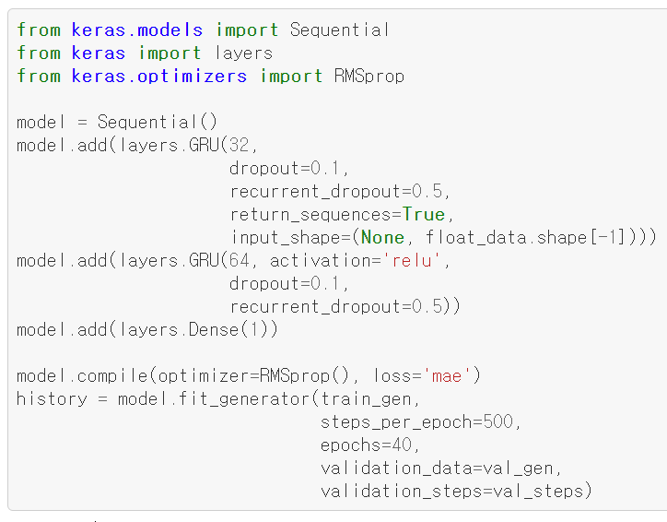
스태킹 순환 층
드롭 아웃 규제 + 스태킹 ⟹ GRU 모델 훈련 & 평가
훈련 손실 & 검증 손실 결과 그래프
✔모든 중간 층은 마지막 타임스텝 출력만이 아닌 전체 시퀀스(3D 텐서)를 출력해야 함
return_sequences=True

Slide 26
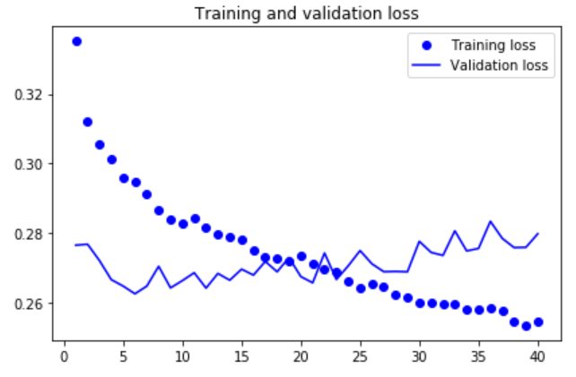
스태킹 순환 층
드롭아웃 규제된 GRU
드롭아웃 규제 + 스태킹한 GRU
✔ 충분히 과대적합을 만들지 못했기 때문에 검증 손실을 향상하기 위해서 층의 크기를 늘릴 수 있으나,
적지 않은 계산 비용이 추가됨.
✔ 층을 추가한 만큼 도움이 되지 X ⟹ 네트워크의 용량을 늘리는 것이 도움이 되지 X

Slide 27
8th 양방향 RNN 사용하기
✔ RNN의 한 변종으로 특정 작업에서 기본 RNN 보다 훨씬 좋은 성능을 냄
✔ RNN은 특히 순서 또는 시간에 민감하므로 입력 시퀀스의 타입스텝 순서대로 처리
타입스텝을 섞거나 거꾸로 하면 RNN이 시퀀스에서 학습하는 표현을 완전히 바꾸어 버림
⟹ 이는 온도 예측과 같이 순서에 의미가 있는 문제에 잘 맞는 이유
✔ 양방향 RNN은 순서에 민감하다는 성질을 사용. GRU나 LSTM 같은 RNN 두 개를 사용하며,
각 RNN은 입력 시퀀스를 한 방향(시간의 순서나 반대 순서)으로 처리한 후, 각 표현을 합함
✔ 시퀀스를 양쪽 방향으로 처리하기 때문에 양방향 RNN은 단방향 RNN이 놓치기 쉬운 패턴을 감지할 수 있음

Slide 28
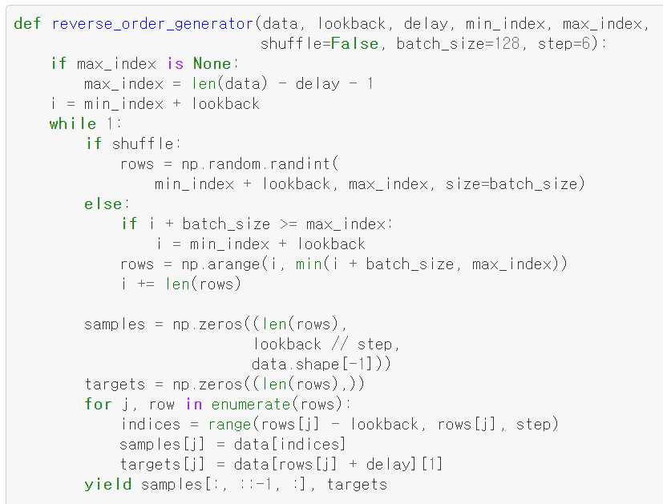
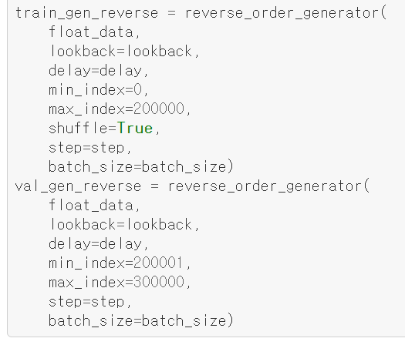
양방향 RNN 사용하기 (GRU)
Q. 시간의 반대 방향으로 (최근 타임스텝이 먼저 나오도록)
입력 시퀀스를 처리하면 만족할만한 RNN 성능을 낼 수 있을까?
입력 시퀀스를 시간 차원을 따라 거꾸로 생성하는 데이터 제너레이터 만들기
(제너레이터 함수 마지막 줄: yield samples[:, ::-1, :], targets로 바꿈).
이 절의 첫 번째 예제와 동일하게 하나의 GRU 층을 가진 네트워크를 훈련합니다

Slide 29
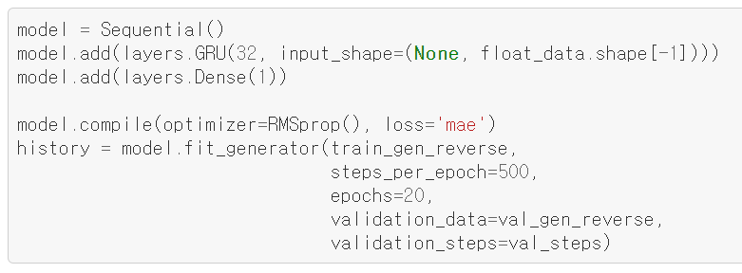
양방향 RNN 사용하기 (GRU)
거꾸로 뒤집힌 시퀀스로 훈련된 GRU 모델 훈련 & 평가
훈련 손실 & 검증 손실 결과 그래프

Slide 30
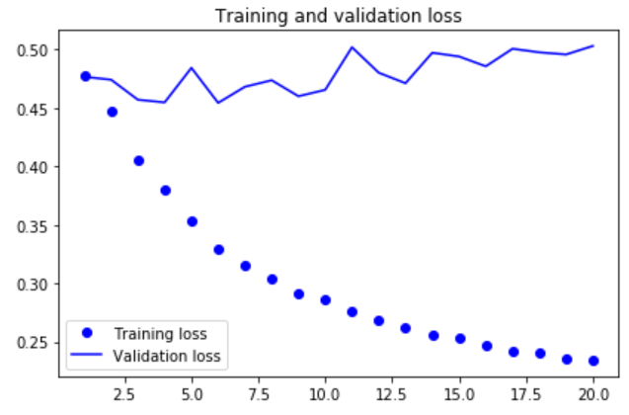
양방향 RNN 사용하기(GRU)
GRU
뒤집힌 시퀀스 사용한 GRU
✔ 이 문제의 경우: 순서를 뒤집은 GRU는 성능이 낮음 ⟹ 시간 순서대로 처리하는 것이 중요
✔ 기본적인 GRU 층은 먼 과거보다 최근 내용을 잘 기억 ⟹ 최근 날씨 데이터 포인트일수록 오래된 데이터 포인트보다 예측 유용
보통 시간 순 처리가 성능이 높지만 이따금 자연어 처리를 포함한 다른 많은 문제에서는 그렇지 않는 경우도 존재

Slide 31
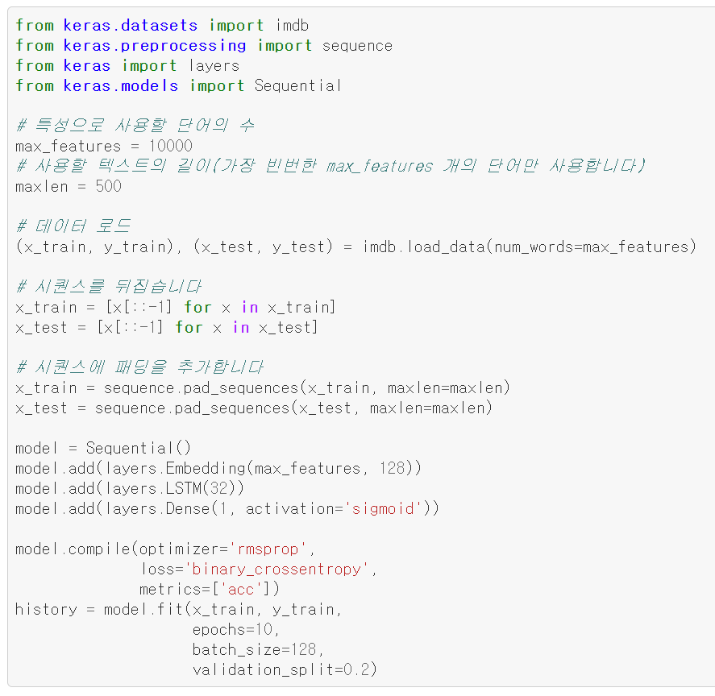
양방향 RNN 사용하기 (LSTM) - IMDB 감성 분석 문제
거꾸로 된 시퀀스를 사용한 LSTM 훈련 & 평가
훈련 손실 & 검증 손실 결과 그래프

Slide 32
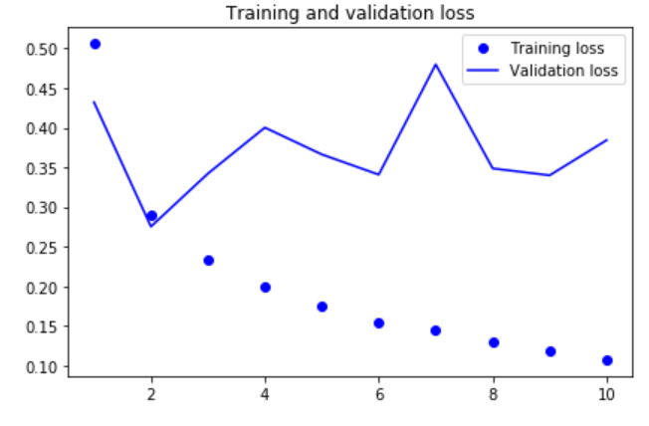
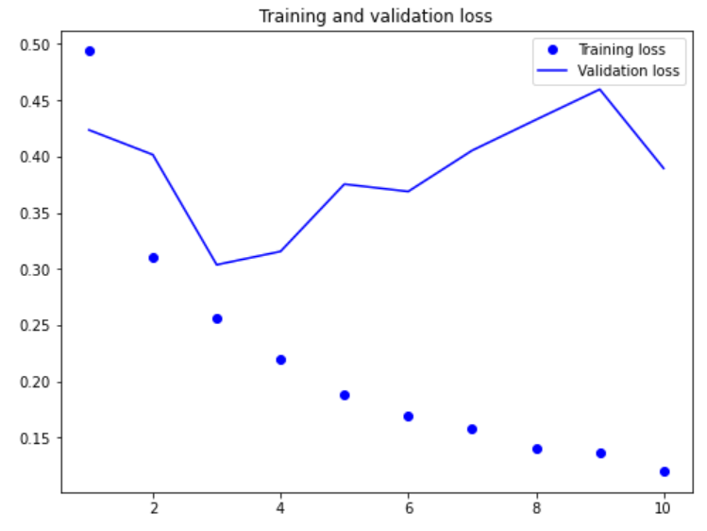
양방향 RNN 사용하기(LSTM) - IMDB 감성 분석 문제
시간 순으로 된 시퀀스 사용한 LSTM
뒤집힌 시퀀스 사용한 LSTM
✔ 거의 동일한 성능(텍스트 데이터셋)
✔ 거꾸로 된 시퀀스에서 훈련한 RNN은 원래 시퀀스에서 훈련한 것과는 다른 표현을 학습.
머신 러닝에서 다른 표현이 유용하다면 항상 사용할 가치가 있음(앙상블)

Slide 33
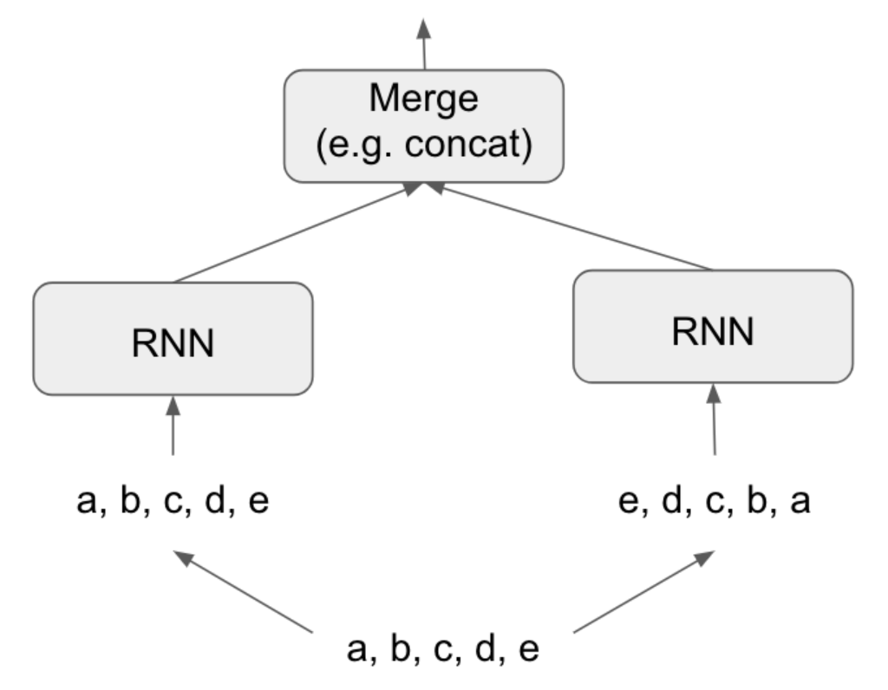
양방향 RNN 층의 동작 방식
입력 데이터
✔ 양방향 RNN은 이 아이디어를 사용하여
시간 순서대로 처리하는 RNN의 성능을 향상시킴
✔ 입력 시퀀스를 양쪽 방향으로 바라보기 때문에,
드러나지 않은 다양한 표현을 얻어 시간 순서대로
처리할 때 놓칠 수 있는 패턴을 잡아 냅니다.
시간 순서로 된 시퀀스
거꾸로 된 시퀀스

Slide 34
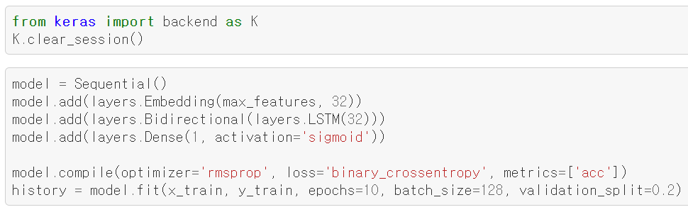
양방향 RNN 사용하기 (LSTM) - IMDB 감성 분석 문제
양방향 LSTM 훈련 & 평가
훈련 손실 & 검증 손실 결과 그래프
✔ Bidirectional 층을 사용하여 양방향 RNN 생성
이 클래스는 첫 번째 매개변수로 순환 층의 객체를 전달받음
✔ 이후 클래스는 전달받은 순환 층으로 새로운 두 번째 객체를 만드는데,
- 하나는 시간 순서대로 입력 시퀀스를 처리
- 다른 하나는 반대 순서로 입력 시퀀스를 처리

Slide 35
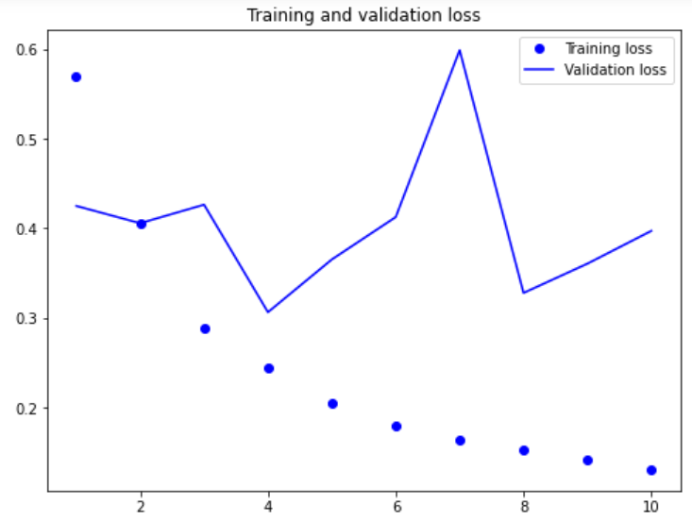
양방향 RNN 사용하기(LSTM) - IMDB 감성 분석 문제
시간 순으로 된 시퀀스 사용한 LSTM
양방향 LSTM
✔ 얻은 검증 정확도는 88% 정도. 일반 LSTM보다 조금 더 성능이 ↑
✔ 양방향 모델은 조금 더 일찍 과대적합됨
이유: 양방향 순환 층이 단방향 LSTM보다 모델 파라미터가 2배 많기 때문.
규제를 조금 추가 양항뱡 순환 층을 사용이 작업에 더 적합.

Slide 36
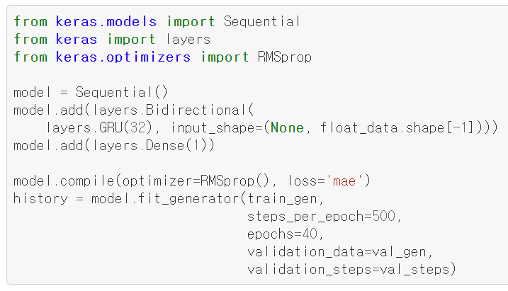
양방향 RNN 사용하기 (GRU) – 온도 예측 문제
양방향 GRU 훈련 & 평가
훈련 손실 & 검증 손실 결과 그래프

Slide 37
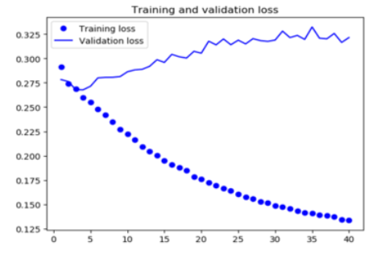
양방향 RNN 사용하기(GRU) – 온도 예측 문제
GRU
양뱡향 GRU
✔ 일반 GRU 층과 비슷한 성능
이유: 모든 예측 성능은 시간 순서대로 처리하는 네트워크의 절반에서 오는데,
시간 반대 순서로 처리하는 절반은 이런 작업에 성능이 매우 좋지 않음
(최근의 정보가 오래 전의 정보보다 훨씬 더 중요)

Slide 38
9th 더 나아가서
✔ 온도 예측 문제의 성능을 향상하기 위해 시도해 볼 수 있는 것들이 많이 있습니다.
스태킹한 각 순환 층의 유닛 수를 조정합니다. 지금 설정은 대부분 임의로 한 것이라 최적화가 덜 되었을 것입니다.
RMSprop 옵티마이저가 사용한 학습률을 조정합니다.
GRU 대신 LSTM 층을 사용합니다.
순환 층 위에 용량이 큰 완전 연결된 회귀 층을 사용합니다. 즉 유닛 수가 많은 Dense 층이나 Dense 층을 스태킹합니다.
최종적으로 (검증 MAE 기준으로 봤을 때) 최선의 모델을 테스트 세트에서 확인해야 합니다.
✔ 딥러닝은 경험을 바탕으로 다른 전략들을 시도해 봐야 합니다.
현재는 문제를 해결하는 최선의 방법을 미리 알 수 있는 이론이 없습니다. 반복해서 시도해야 합니다.

Slide 39
10th 정리
✔ 다음은 이번 절에서 배운 것들입니다.
새로운 문제를 해결할 때는 선택한 지표에서 상식 수준의 기준점을 설정하는 것이 좋음. 기준점을 가지고 있지 않으면 실제 향상이 여부 모름
계산 비용을 추가할지 판단하기 위해서 비용이 비싼 모델 전에 간단한 모델을 시도
시간 순서가 중요한 데이터가 있다면 순환 층이 적합. 시계열 데이터를 펼쳐서 처리하는 모델의 성능을 쉽게 앞지를 것입니다.
순환 네트워크에 드롭아웃을 사용하려면 타임스텝 동안 일정한 드롭아웃 마스크와 순환 드롭아웃 마스크를 사용해야 합니다.
둘 다 케라스 순환 층에 포함되어 있습니다. 순환 층에 있는 dropout과 recurrent_dropout 매개변수를 사용하면 됩니다.
스태킹 RNN은 단일 RNN 층보다 더 강력한 표현 능력을 제공. 하지만 계산 비용이 많이 들기 때문에 항상 시도할 가치가 있지는 X.
(기계 번역 같은) 복잡한 문제에서 확실히 도움이 되지만 작고 간단한 문제에서는 항상 그렇지 않습니다.
양쪽 방향으로 시퀀스를 바라보는 양방향 RNN은 자연어 처리 문제에 유용합니다.
하지만 최근의 정보가 오래된 것보다 훨씬 의미 있는 시퀀스 데이터에는 잘 작동하지 않습니다.
* 순환 어텐션 & 시퀀스 마스킹입니다. (자연어 처리에 깊게 관련되어 있으나 온도 예측 문제에는 적합하지 X)

Slide 40
04
컨브넷을 사용한 시퀀스 처리

Slide 41
컨브넷을 사용한 시퀀스 처리
✔1D 컨브넷(1D Convnet) 은 특정 시퀀스 처리 문제에 RNN과 견줄 만합니다.
✔ 일반적으로 계산 비용이 훨씬 쌉니다.
✔ 1D 컨브넷은 전형적으로 팽창된 커널과 함께 사용됩니다.
✔ 사용
- 최근 오디오 생성, 기계 번역 분야에서 큰 성공을 거둠.
- 텍스트 분류, 시계열 예측 같은 간단한 문제에서는 RNN을 대신하여 빠르게 처리할 수 있음

Slide 42
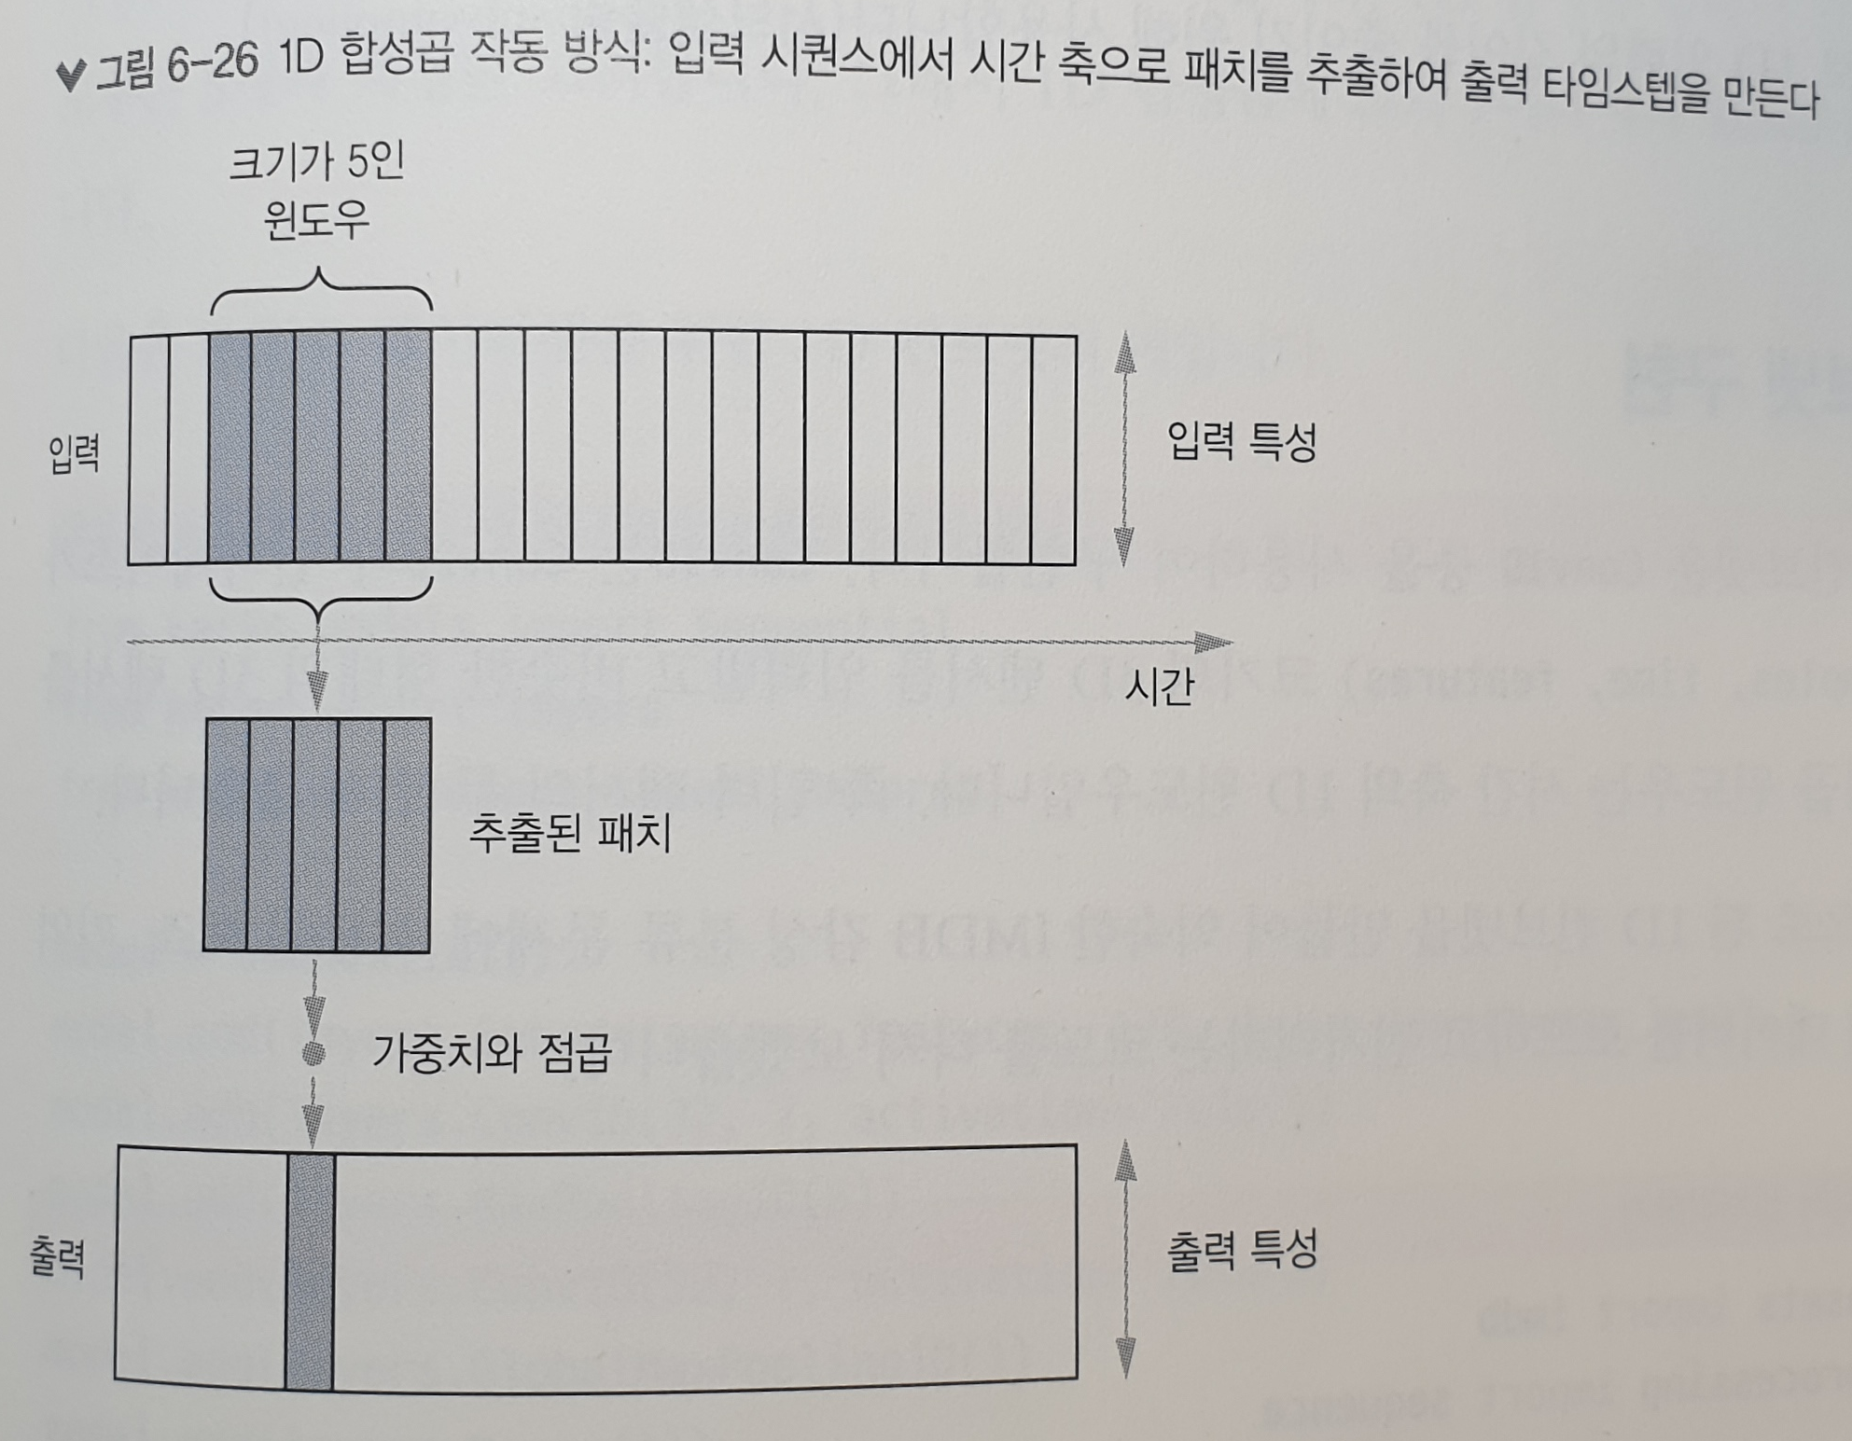
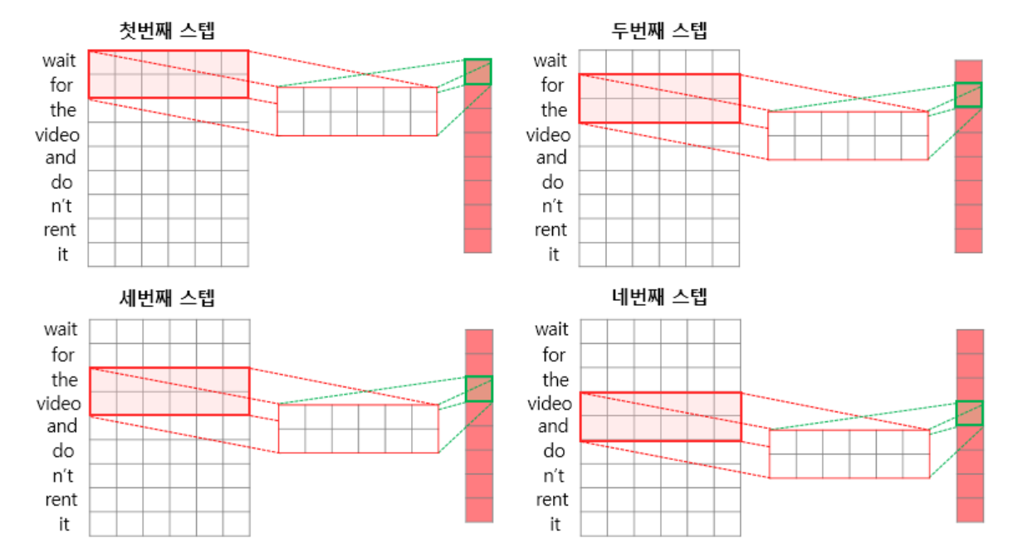
1st 시퀀스 데이터를 위한 1D 합성곱 이해하기
✔ 필터가 움직이는 방향이 한 방향: 1D-CNN
✔ 커널의 사이즈가 2인 경우(예시) :
높이가 2, 너비는 임베딩 벡터의 차원인 커널 사용
✔ 2D와는 달리 오른쪽으로는 움직일 공간이 X
아래쪽으로만 이동
✔ 시퀀스에서 1D 패치를 추출하여 1D 합성곱 적용
✔ 1D 합성곱 층은 시퀀스에 있는 지역 패턴을 인식
동일한 변환이 시퀀스에 있는 모든 패치에 적용되기 때문에
특정 위치에서 학습한 패턴을 나중에 확인 가능

Slide 43
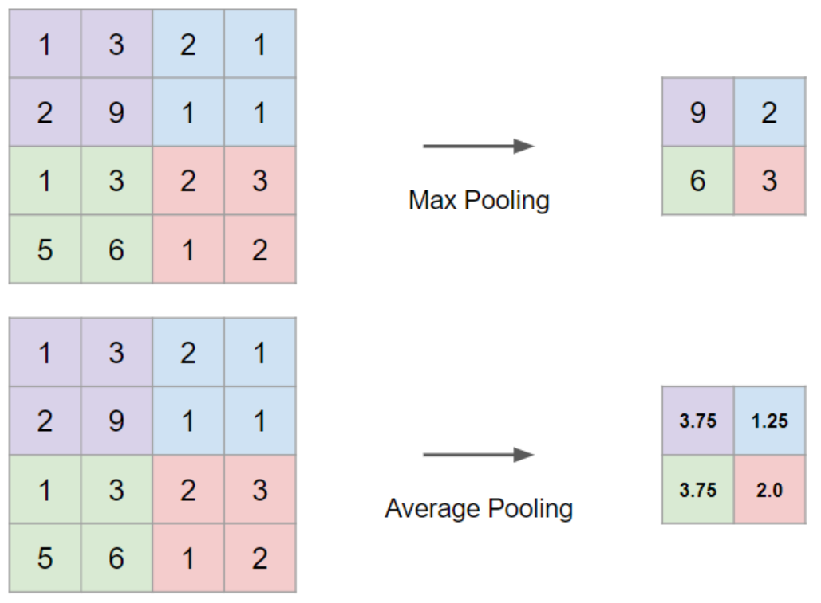
2nd 시퀀스 데이터를 위한 1D 풀링
✔ 1D 풀링 연산 == 2D 풀링 연산
✔ 입력에서 1D 패치를 추출하여 최대 풀링 or 평균 풀링 적용
✔ 1D 입력의 길이를 줄이기 위해서 사용(서브샘플링)

Slide 44
3rd 1D 컨브넷 구현
✔ 1D 컨브넷은 Conv1D 층을 사용하여 구현
✔ Conv1D는 Conv2D와 인터페이스가 비슷
(samples, time, features) 크기의 3D 텐서를 입력 받고 비슷한 형태의 3D 텐서를 반환

Slide 45
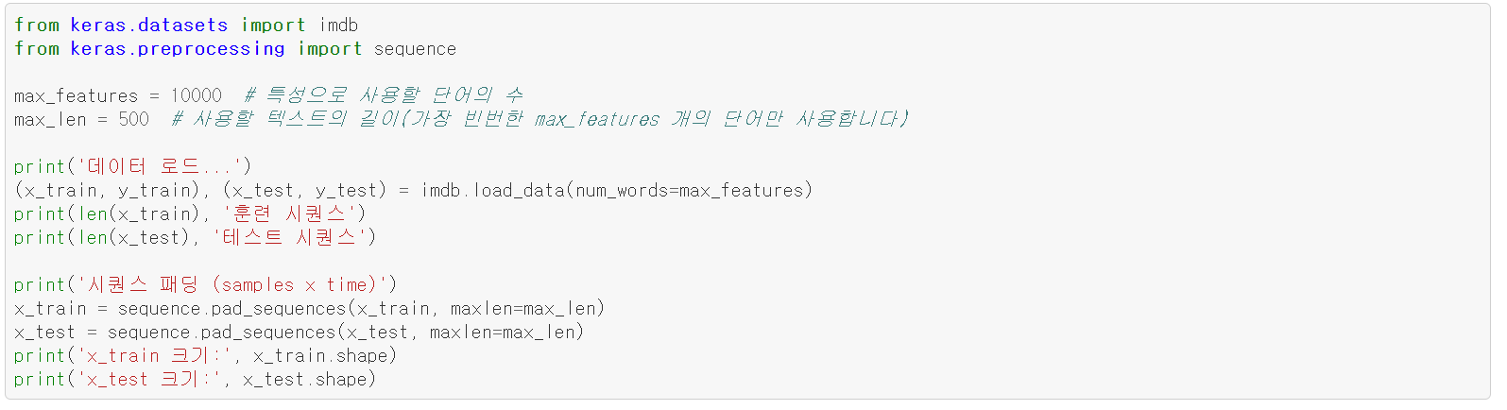
1D 컨브넷 구현
✔ 데이터 로드 + 전처리 과정

Slide 46
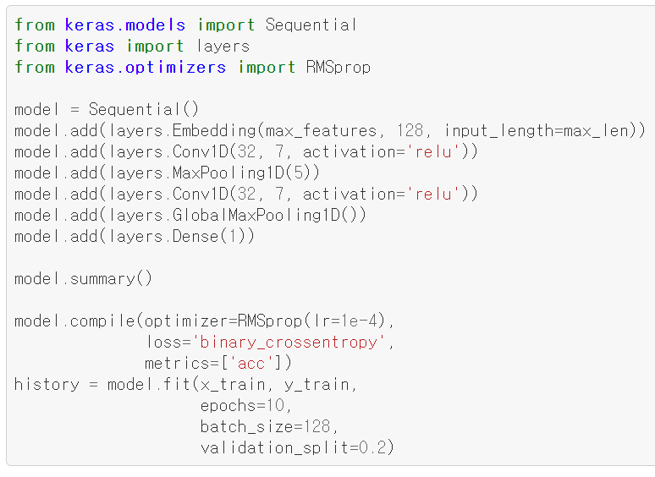
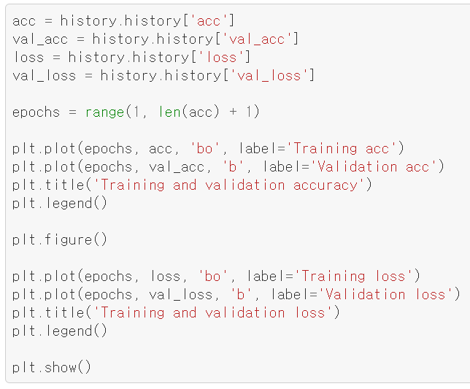
1D 컨브넷 구현 – IMDB 감성 분류 문제
IMDB 데이터에 1D 컨브넷 훈련 & 평가
훈련 손실 & 검증 손실 + 훈련 정확도 & 검증 정확도 결과
✔ Conv1D와 MaxPooling1D 층을 쌓고 전역 풀링 층이나 Flatten 층으로 마침
이 구조는 3D 입력을 2D 출력으로 바꾸므로 분류나 회귀를 위해 모델에 하나 이상의 Dense 층 추가 가능
✔ 1D 컨브넷에 큰 합성곱 윈도우 사용 가능
- 2D 합성곱 층 : 3 × 3 합성곱 윈도우는 3 × 3 = 9 특성을 고려
- 1D 합성곱 층 : 크기 3인 합성곱 윈도우는 3개의 특성만 고려 ⟹ 크기 7이나 9의 윈도우 사용 가능

Slide 47
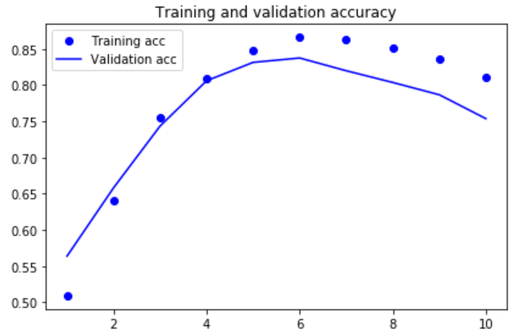
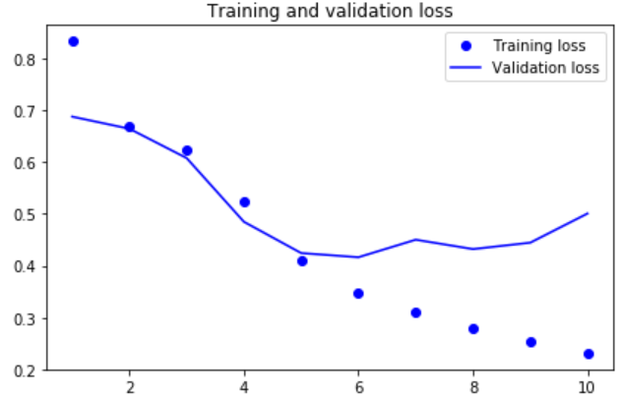
1D 컨브넷 구현 – IMDB 감성 분류 문제
✔ 검증 정확도는 LSTM보다 조금 낮지만 CPU나 GPU에서 더 빠르게 실행됨
✔ 위 결과는 단어 수준의 감성 분류 작업에 순환 네트워크를 대신해 빠르고 경제적인 1D 컨브넷을 사용할 수 있음을 보여줌

Slide 48
4th CNN과 RNN을 연결하여 긴 시퀀스 처리하기
✔ 1D 컨브넷이 입력 패치를 독립적으로 처리하기 때문에 RNN과 달리 타임스텝의 순서에 민감하지 X
✔ 온도 예측 문제에 1D 컨브넷을 적용: 이 문제는 순서를 감지해야 좋은 예측을 만들어 낼 수 있음

Slide 49
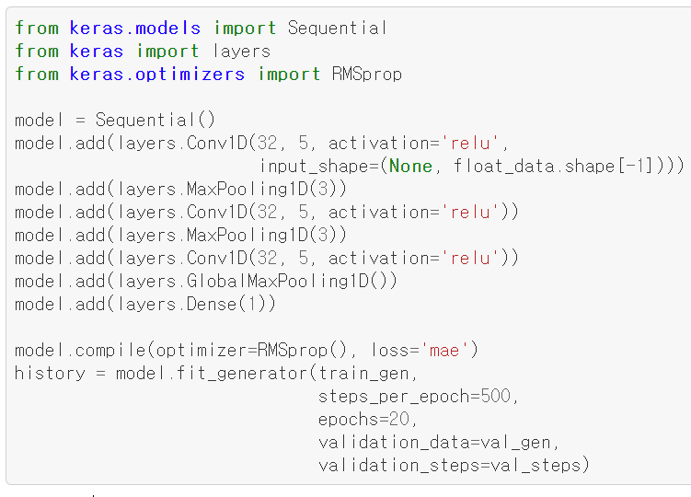
1D 컨브넷 구현 – 예나 온도 예측 문제
예나 데이터에서 1D 컨브넷 훈련 & 평가
훈련 손실 & 검증 손실 결과 그래프
✔ float_data, train_gen, val_gen, val_steps 사용

Slide 50
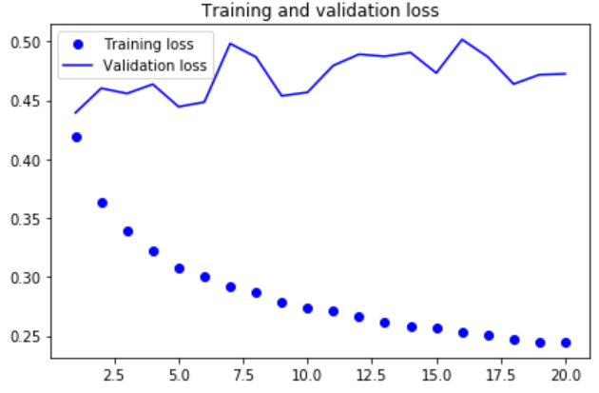
1D 컨브넷 구현 – 예나 온도 예측 문제
✔ 검증 MAE는 0.40 대에 머물러 있습니다.
✔ 작은 컨브넷을 사용해서 상식 수준의 기준점(0.29)을 넘지 X
이유: 컨브넷이 입력 시계열에 있는 패턴을 보고 이 패턴의
시간 축의 위치(시작인지 끝 부분인지 등)를 고려하지 X
✔ 최근 데이터 포인트일수록 오래된 데이터 포인트와는 다르게
해석해야 하기 때문에 컨브넷이 의미 있는 결과를 만들지 X
효율 X

Slide 51
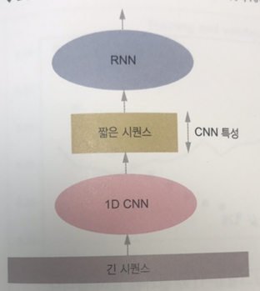
1D 컨브넷 + RNN – 예나 온도 예측 문제
✔ CNN의 속도와 경량함 + RNN의 순서 감지 능력
✔ 방법 : CNN을 RNN 이전에 전처리 단계로 사용
✔ 효과 : 수천 개의 step을 가지는 긴 시퀀스를 다룰 때
빠른 응답 속도를 가지게 할 수 있습니다.

Slide 52
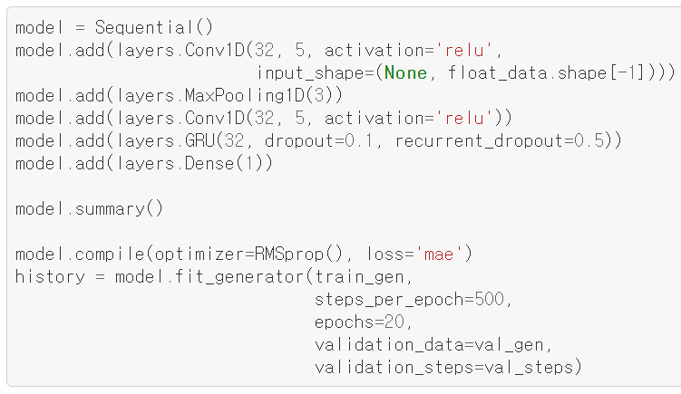
1D 컨브넷 구현 – 예나 온도 예측 문제
1D 합성곱 + GRU 층 연결 훈련 & 평가
훈련 손실 & 검증 손실 결과 그래프
✔ 2개의 Conv1D 층 다음에 GRU 층을 놓음

Slide 53
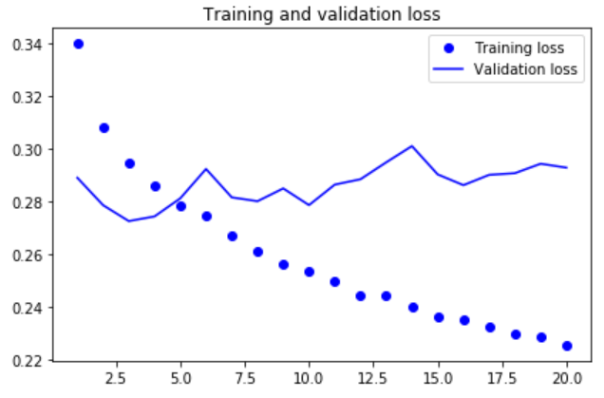
1D 컨브넷 구현 – 예나 온도 예측 문제
속도
❮
1D 컨브넷
1D 컨브넷 + GRU
손실
❮
규제된 GRU
✔ 응답 속도는 빠르지만, 검증 손실이 규제된 드롭아웃이 있는 GRU 모델만큼 좋지 X

Slide 54
5th 정리
✔ 다음은 이번 절에서 배운 것들입니다.
2D 컨브넷이 2D 공간의 시각적 패턴을 잘 처리하는 것과 같이 1D 컨브넷은 시간에 따른 패턴을 잘 처리합니다.
1D 컨브넷은 특정 자연어 처리 같은 일부 문제에 RNN을 대신할 수 있는 빠른 모델입니다.
전형적으로 1D 컨브넷은 컴퓨터 비전 분야의 2D 컨브넷과 비슷하게 구성합니다.
Conv1D 층과 Max-Pooling1D 층을 쌓고 마지막에 전역 풀링 연산이나 Flatten 층을 둡니다.
RNN으로 아주 긴 시퀀스를 처리하려면 계산 비용이 많이 듭니다. 1D 컨브넷은 비용이 적게 듭니다.
따라서 1D 컨브넷을 RNN 이전의 전처리 단계로 사용하는 것은 좋은 생각입니다.
시퀀스 길이를 줄이고 RNN이 처리할 유용한 표현을 추출해 줄 것입니다.
유용하고 중요한 개념이지만 여기서 다루지 않은 것은 팽창 커널을 사용한 1D 합성곱입니다.

Slide 55
05
요약

Slide 56
요약
✔ 다양한 기법
∙텍스트 토큰화하는 방법
∙단어 임베딩 + 사용법
∙순환 네트워크 + 사용법
∙RNN 스태킹 & 양방향 RNN 사용법
∙1D 컨브넷
∙1D 컨브넷 + RNN
✔ RNN -> 시계열 데이터를 사용한 회귀 / 시계열 분류 / 시계열에 있는 이상치 감지 / 시퀀스 레이블링
✔ 1D 컨브넷 -> 기계 번역 / 문서 분류 / 맞춤법 정정
✔ 시퀀스 데이터에서는 전반적인 순서가 중요하다면 -> 순환 네트워크 사용하여 처리
EX) (중요도 : 최근 정보 > 오래된 정보) 시계열 데이터
✔ 순서가 중요하지 X -> 1D 컨브넷 (동일한 성능 + 비용 ↓)
EX) 텍스트 데이터

